Slide 1
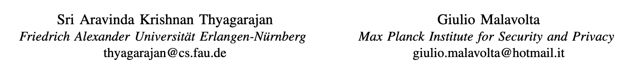
Lockable Signatures for Blockchains: Scriptless Scripts for All Signatures (IEEE S&P ’21)

Slide 2



加密货币支付
背景介绍
Research Background
我想买电视，需要多少钱？
1BTC。
Alice
Bob
tx_{pay}
Notes:
先介绍一些前置知识，在加密货币支付当中有买家和卖家，在这里Alice想要买一台电视，然后bob说需要一个比特币，于是Alice会生成一个交易将比特币从Alice发送给bob,然后把它发布到链上

Slide 3
加密货币支付
背景介绍
Research Background
我想买电视，需要多少钱？
1BTC。
Alice
Bob
tx_{pay}

Slide 4
加密货币小额支付
背景介绍
Research Background
我想要使用你的服务，需要多少钱？
每分钟需要1BTC。
Alice
每分钟都交易一次吗？
Bob
tx_{pay}
Notes:
在需要小额支付的情况时，假设bob在提供一项服务给Alice，而Alice需要向bob按时支付费用，比如这里的每分钟1btc,这样Alice想知道是不是需要每分钟都要在链上发布一次交易，因为这会存在一个很大的可扩展性问题。

Slide 5
支付通道
背景介绍
Research Background
共享公钥
通道过期时间
Alice
Bob
30，CH_{AB}，T
tx_{pay}
tx_{pay.1}: 从CH_{AB}到Bob支付 1 BTC
最多30次支付
关闭通道：在时间 T 之前在链上发布其中任何一个交易
…
 链下交易
tx_{pay.i} : 从CH_{AB}到Bob支付 i BTC
 可扩展性解决方案
Notes:
于是支付通道这样一种简洁的增加区块链加密货币支付可扩展性的链下交易技术就被提出了。这里举例说明，Alice和bob有一个协商的共享的公钥，也就是一个共享账户，它拥有一定数量的代币，这里就是比特币。这个共享账户被叫做通道，这个通道有一个到期时间。一旦过了这个过期时间，通道中的金额将会被发送回给Alice或者bob，就是发送给最初给通道提供资金的人。因为他是一个共享的公钥地址，所以如果要从这个账户花钱，必须得到a和b两个人的签名。现在他们可以在通道过期之前发起交易来花费共享账户中的钱。最后在T时间前这些交易中的一个会被发布到区块链上得到确认，这个交易本质上就是最终交易。同时其他的交易都只是在链下进行没有被记录在链上。这大大增加了区块链的可扩展性。

Slide 6
加密货币跨链支付
背景介绍
Research Background
我想要买电脑，需要多少钱？
1ETH。
Alice
可我只有1BTC
Bob
Notes:
考虑这样一种情况，bob想要1以太币但Alice只有1btc，他们是完全不同的加密货币，有着完全不同的交易验证规则等等，这样应该怎么办。

Slide 7
加密货币跨链支付
背景介绍
Research Background
我有1BTC
我要1BTC
我有1LTC
我要1LTC
我有1ETH
我要1ETH
Alice
Carol
Dave
Bob
1BTC
1LTC
1ETH
1BTC，CH_{AC}
1LTC，CH_{CD}
1ETH，CH_{DB}
支付通道网络（payment channel network，PCN）
 Special scripts：HTLC
 Without special scripts：Scriptless scripts
Notes:
这就是跨货币支付。假设会刚好存在c和D这样的两个用户，这样便有了一个完美的链，A付给C1BTC。。。通过这样的跨货币支付Alice实现了付给B1ETH。现在A和C可以在BTC中有一个支付通道，CDB，这就是支付通道网络。现在支付交易可以通过使用哈希时间锁合约或者HTLC来确保完成。

Slide 8
支付通道网络HTLC[Poon&Dryja'16]
背景介绍
Research Background
Hash timelock Contracts (HTLC)
1X
A
B
HTLC( A, B, h, 1X, t )
If B produces x, such that h = H(x) before time t
Notes:
所以什么是哈希时间锁合约，哈希时间锁合约有一个原地址A和一个目标地址B，钱从A流向B，金额被视为1X，这笔交易必须在时间T之前发生。只有当B产生提供了哈希值H的原像X时，合约才会使得交易才会发生。

Slide 9

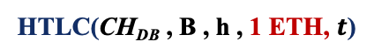
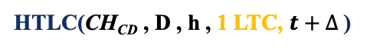
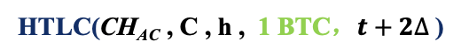
支付通道网络HTLC[Poon&Dryja'16]
背景介绍
Research Background
Alice
Carol
Dave
Bob
1BTC，CH_{AC}
1LTC，CH_{CD}
1ETH，CH_{DB}
HTLC(CH_{AC} , C , h , 1 BTC，$t+2∆$)
HTLC(CH_{CD} , D , h , 1 LTC, $t+∆$)
HTLC(CH_{DB} , B , h , 1 ETH, $t$)
Notes:
回到跨货币支付通道网络当中，可以按次序设置这些哈希时间锁合约，首先Alice和carol设置着HTLC将钱从AC的通道发送给C，然后设置类似的（），控制这些哈希值原像的人是Alice，Alice在所有合约设置完毕之后将X发送给B，B使用这个原使得哈希时间锁合约成立。一旦这个交易和原像X一起被发布到链上被确认，那么D就也知道了X。。。所以Alice只是设置了交易并且释放了交易。

Slide 10
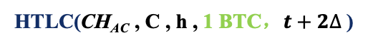
支付通道网络HTLC[Poon&Dryja'16]
背景介绍
Research Background
Alice
Carol
Dave
Bob
1BTC，CH_{AC}
1LTC，CH_{CD}
1ETH，CH_{DB}
HTLC(CH_{AC} , C , h , 1 BTC，$t+2∆$)
HTLC(CH_{CD} , D , h , 1 LTC, $t+∆$)
HTLC(CH_{DB} , B , h , 1 ETH, $t$)

Slide 11

支付通道网络HTLC[Poon&Dryja'16]
背景介绍
Research Background
Alice
Carol
Dave
Bob
1BTC，CH_{AC}
1LTC，CH_{CD}
1ETH，CH_{DB}
HTLC(CH_{AC} , C , h , 1 BTC，$t+2∆$)
HTLC(CH_{CD} , D , h , 1 LTC, $t+∆$)
HTLC(CH_{DB} , B , h , 1 ETH, $t$)

Slide 12
支付通道网络HTLC[Poon&Dryja'16]
背景介绍
Research Background
Alice
Carol
Dave
Bob
1BTC，CH_{AC}
1LTC，CH_{CD}
1ETH，CH_{DB}
HTLC(CH_{AC} , C , h , 1 BTC，$t+2∆$)
HTLC(CH_{CD} , D , h , 1 LTC, $t+∆$)
HTLC(CH_{DB} , B , h , 1 ETH, $t$)

Slide 13
支付通道网络HTLC[Poon&Dryja'16]
背景介绍
Research Background
Alice
Carol
Dave
Bob
1BTC，CH_{AC}
1LTC，CH_{CD}
1ETH，CH_{DB}
HTLC(CH_{AC} , C , h , 1 BTC，$t+2∆$)
HTLC(CH_{CD} , D , h , 1 LTC, $t+∆$)
HTLC(CH_{DB} , B , h , 1 ETH, $t$)

Slide 14
支付通道网络HTLC[Poon&Dryja'16]
背景介绍
Research Background
Alice
Carol
Dave
Bob
1BTC，CH_{AC}
1LTC，CH_{CD}
1ETH，CH_{DB}
HTLC(CH_{AC} , C , h , 1 BTC，$t+2∆$)
HTLC(CH_{CD} , D , h , 1 LTC, $t+∆$)
• Wormhole attack [Malavolta et al.19]
• Special script - Zcash, Monero?
• Large script, Larger transactions
• On-chain privacy
• Fungibility
HTLC(CH_{DB} , B , h , 1 ETH, $t$)
Notes:
第一个问题是虫洞攻击，在非常直观的层面上，B在得到X之后不是完成交易发布到链上，而是直接将X告诉C，这样他们就可以使得中间的用户D不能在正确的时间内得知X，这样D就损失了一些钱(转发费用)。这样的特殊脚本不是所有区块链都支持，支持这样特殊脚本的size也要比普通的交易更大；相同的H能被观察者看到可能属于同一条交易路径。可替代性指的是，与这些哈希时间锁合约相关的代币和常规支付的代币有着明显的区别，有些矿工可能会说这是一个HTLC代币，我不接受。所以与这种特殊合约相联系可能会降低加密货币的可替代性。

Slide 15
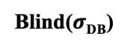
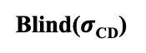
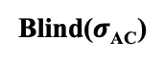
支付通道网络Scriptless Scripts[Malavolta et al. '19]
方案设计
Design of scheme
Alice
Carol
Dave
Bob
1BTC，CH_{AC}
1LTC，CH_{CD}
1ETH，CH_{DB}
Pay(CH_{AC} , C , 1 BTC)
Blind($σ$_{AC})
Pay(CH_{CD} , D , 1 LTC)
Blind($σ$_{CD})
Pay(CH_{CD} , B , 1 ETH)
Blind($σ$_{DB})
Notes:
所以在19年提出了一种隐形脚本，为了消除HTLC的上述那些缺陷（相同哈希值和虫洞攻击等等）。现在不设置HTLC，只需要设置正常的付款交易，但用户之间建立了一种盲化的签名，这和标准定义的盲签名不相同，这里指他们不具有正确的签名，签名是被盲化了的。解开盲化的关键在于Alice，Alice把KEY发送给B，B获得正确的签名DB，一旦正确的签名被发布到链上，D就能学习到解开签名盲化的K EY。后续步骤与HTLC的释放类似。

Slide 16
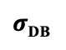
支付通道网络Scriptless Scripts[Malavolta et al. '19]
方案设计
Design of scheme
Alice
Carol
Dave
Bob
1BTC，CH_{AC}
1LTC，CH_{CD}
1ETH，CH_{DB}
Pay(CH_{AC} , C , 1 BTC)
Blind($σ$_{AC})
Pay(CH_{CD} , D , 1 LTC)
Blind($σ$_{CD})
Pay(CH_{CD} , B , 1 ETH)
$σ$_{DB}

Slide 17
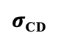
支付通道网络Scriptless Scripts[Malavolta et al. '19]
方案设计
Design of scheme
Alice
Carol
Dave
Bob
1BTC，CH_{AC}
1LTC，CH_{CD}
1ETH，CH_{DB}
Pay(CH_{AC} , C , 1 BTC)
Blind($σ$_{AC})
Pay(CH_{CD} , D , 1 LTC)
$σ$_{CD}
Pay(CH_{CD} , B , 1 ETH)
$σ$_{DB}

Slide 18
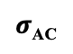
支付通道网络Scriptless Scripts[Malavolta et al. '19]
方案设计
Design of scheme
Alice
Carol
Dave
Bob
1BTC，CH_{AC}
1LTC，CH_{CD}
1ETH，CH_{DB}
Pay(CH_{AC} , C , 1 BTC)
$σ$_{AC}
Pay(CH_{CD} , D , 1 LTC)
$σ$_{CD}
Pay(CH_{CD} , B , 1 ETH)
$σ$_{DB}

Slide 19
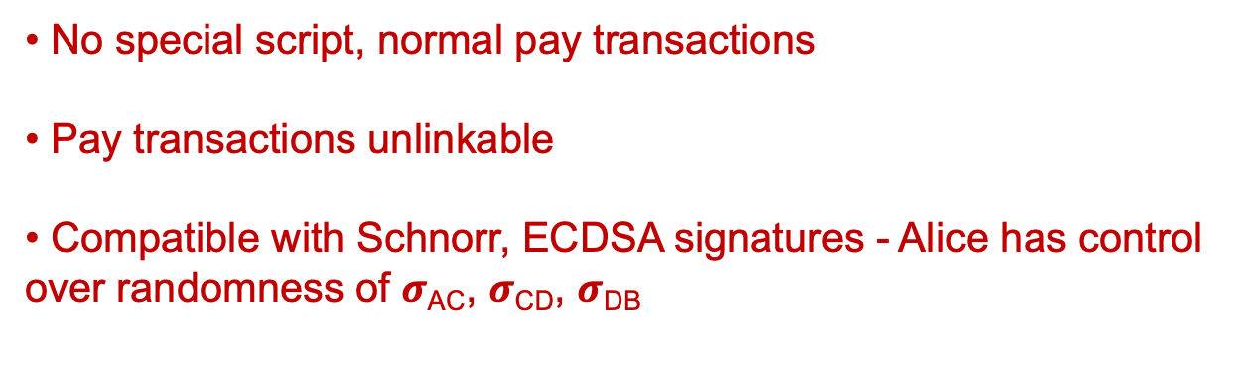
支付通道网络Scriptless Scripts[Malavolta et al. '19]
背景介绍
Research Background
Alice
Carol
Dave
Bob
1BTC，CH_{AC}
1LTC，CH_{CD}
1ETH，CH_{DB}
• No special script, normal pay transactions
• Pay transactions unlinkable
• Compatible with Schnorr, ECDSA signatures - Alice has control over randomness of $σ$_{AC}, $σ$_{CD}, $σ$_{DB}
Notes:
这样我们就从合约脚本级别的交易释放到了签名级别的交易释放，现在区块链脚本所需的只是验证签名，而不是任何花哨的htlc脚本。同时也解决的HTLC的链上隐私问题。从构造上来看这种隐形脚本是为Schnorr或者 ECDSA定制的，结构主要依赖于这些签名中具有一定的随机性，并且发送者，这里是Alice可以以某种方式来控制这个随机值，也就是交易签名的盲化和解盲化。

Slide 20
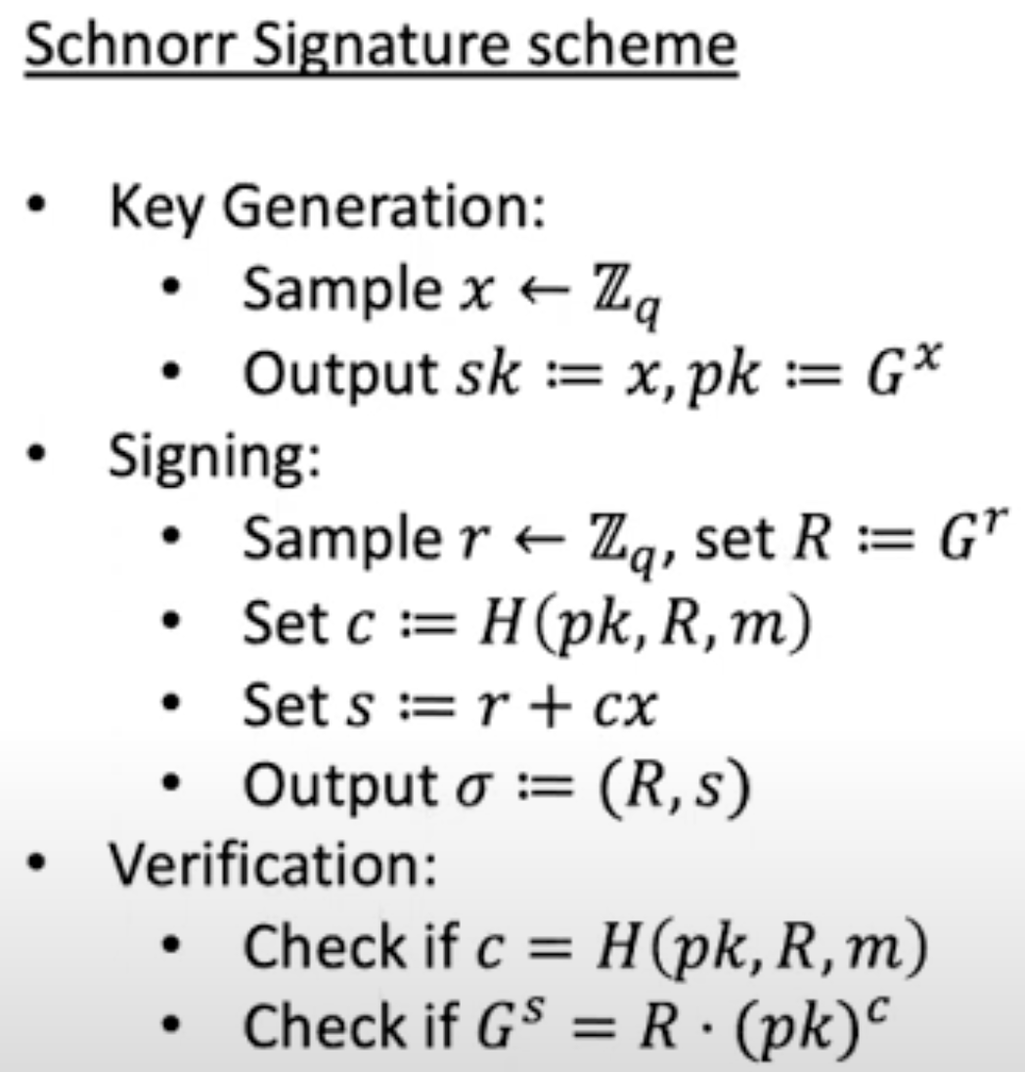

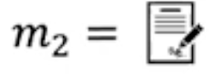
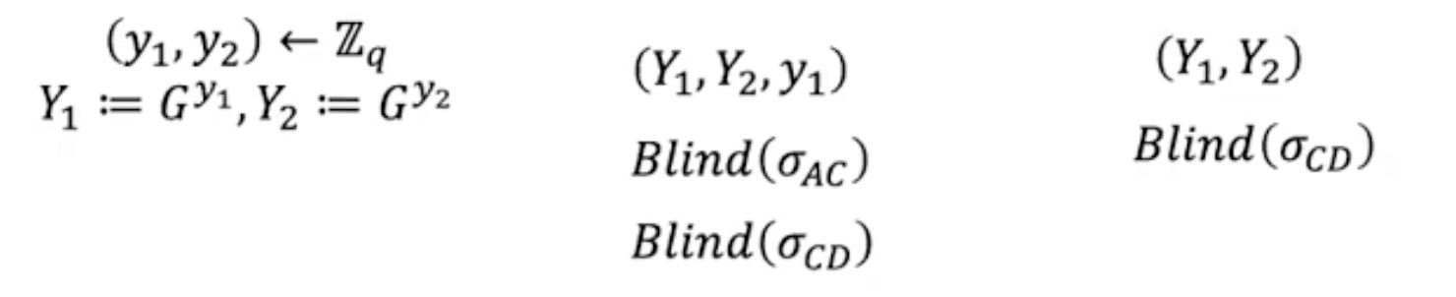
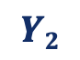
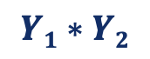
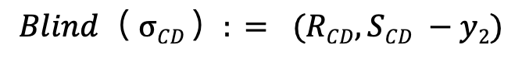
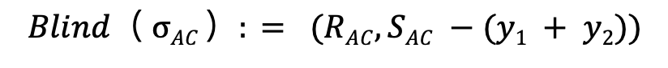
支付通道网络Scriptless Scripts[Malavolta et al. '19]
背景介绍
Research Background
PCN—Scriptless Scripts[Malavolta et al. '19]
Alice
Carol
Dave
$$Y1∗Y2$$
$$Blind（ σAC ）: = (RAC, SAC −(y1 + y2))$$
$$Blind（ σCD ）: = (RCD, SCD −y2)$$
$$Y2$$
Notes:
这里以基于schnoorr的隐形脚本为例子，这里选择了一个随机点作为签名的第一部分，最终的签名是这个r的承诺也就是Gr，和整数s，这个整数s在某种程度上取决于这个随机数r。 在这里，我们将交易消息计作M1和M2，他们首先设置了这些盲化的签名。

Slide 21

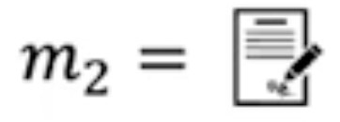
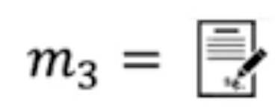
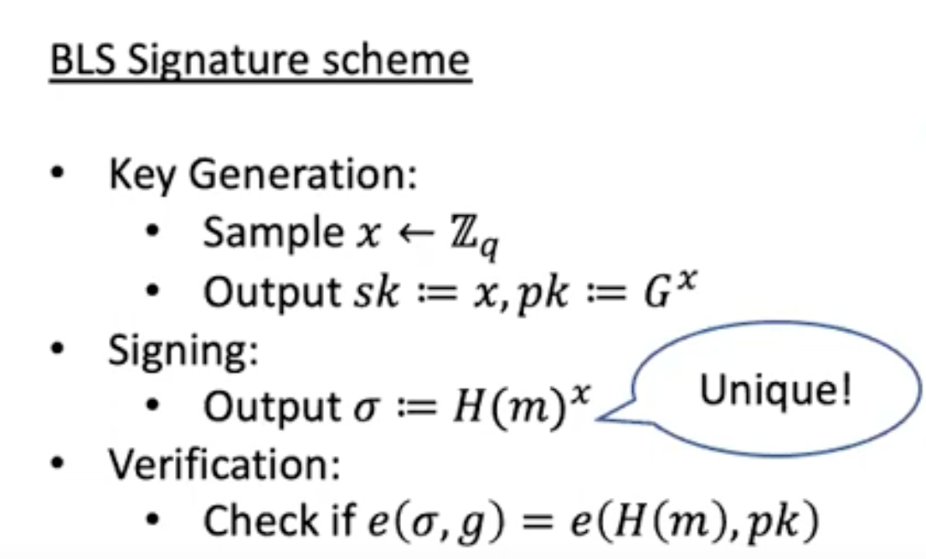
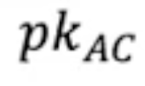
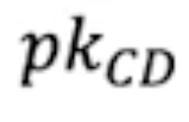
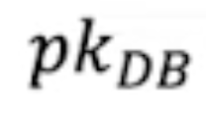
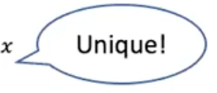
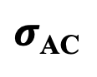
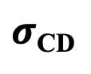
PCN-BLS
方案设计
Design of scheme
Alice
Carol
Dave
Bob
$σ$_{AC}
Carol and Dave can compute
$σ$_{CD}
没有随机性
爱丽丝不控制解盲
Payment never reaches Bob!
Notes:
但对于其他签名比如BLS签名，隐形脚本的结构就不适用了。BLS对特定消息的签名是唯一的，并不涉及随机性。这时CD知道交易内容，这时因为签名是唯一的，他们可以直接计算出正确的签名不需要A的释放。这意味A的付款永远不会到达B，中间人可以从A偷走钱。
这个问题的解决方法是以某种方式随机化你的BLS签名，然后能够以类似的方式利用随机性。

Slide 22
论文贡献
方案设计
Design of scheme
 | HTLC | Scriptless script | This work-generic protocol
Wormhole attack | ❌ | ✅ | ✅
Size | Large | small | small
Privacy(Fungibility) | Low | High | High
Signature scheme compatibility(BLS, PQ, Hash based, etc.) | Independent | Schnorr and ECDSA | All
Notes:
如何能将这个技术扩展到其他签名，拥有一个通用的签名盲化和解盲化的方案。这样中间用户不能简单地解密签名并带走支付，发送者在这种情况下需要对这个解密过程有某种控制，解密必须由发送者触发，所以中间人根本无法逃跑。这篇论文就提出了这样一种技术。这是论文方案和之前方案的一个比较。

Slide 23
论文贡献
方案设计
Design of scheme
我有1X
我要1X
我有1Y
我要1Y
我有1Z
我要1Z
Alice
Carol
Dave
Bob
1X
1Y
1Z
X - Ethereum 2.0 (BLS signatures)
Y - PQ secure coin (Post Quantum secure signatures)
Z - Fast payment coin (Hash based signatures)
开发新的货币时不必担心仅仅为了支持跨货币支付/PCN而包含特殊脚本
PCN 协议将解决这一问题
Notes:
论文提供一个不使用任何特殊脚本的支付通道协议，只需要正常的支付交易和签名验证，适用于所有签名方案。
这样就适配了，因为各种优秀特性使得加密货币社区非常感兴趣的一些签名。高效验证、后量子安全、快速验证、小存储消耗等等特性在加密货币中被广泛关注。

Slide 24
PCN-all signatures
方案设计
Design of scheme
我有1X
我要1X
我有1Y
我要1Y
我有1Z
我要1Z
Alice
Carol
Dave
Bob
1X
1Y
1Z
• Generic blinding-unblinding procedure - Lockable Signatures
• Sender (Alice) control unblinding - Local 3-party channel
• PCN protocol without special scripts, compatible with ALL signature schemes
• Efficient PCN protocol for specific case of BLS signatures
Cryptographic layer
Transaction layer
Lockable signatures
Local 3-party channel
Notes:
为了实现这样的通用方案，在这项工作中引入了两个关键技术。加密层上我们引入了这个称为可锁定签名的原语；在交易层，我们引入了一种称为本地三方通道的技术。

Slide 25
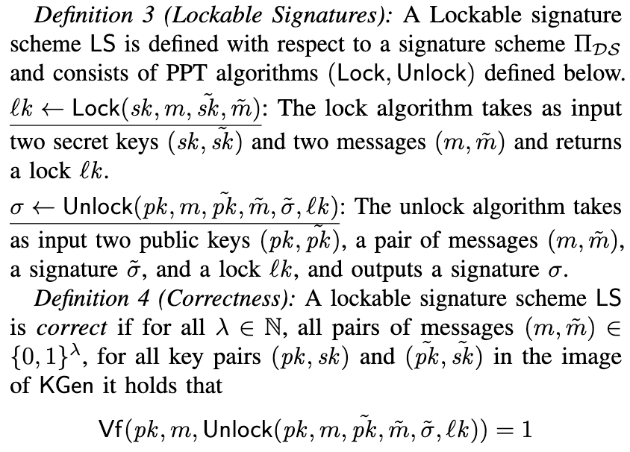

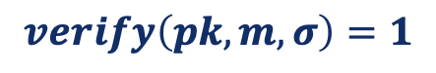
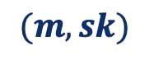
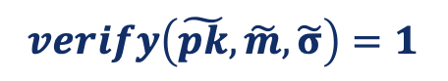

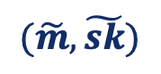

Lockable Signatures
方案设计
Design of scheme
$$(m,sk)$$
lock
$$(\tilde{m},\tilde{sk})$$
$$verify\left(\tilde{pk},\tilde{m},\tilde{σ}\right)=1$$
$$\tilde{σ}$$
unlock
$$σ$$
$$verify\left(pk,m,σ\right)=1$$

Slide 26
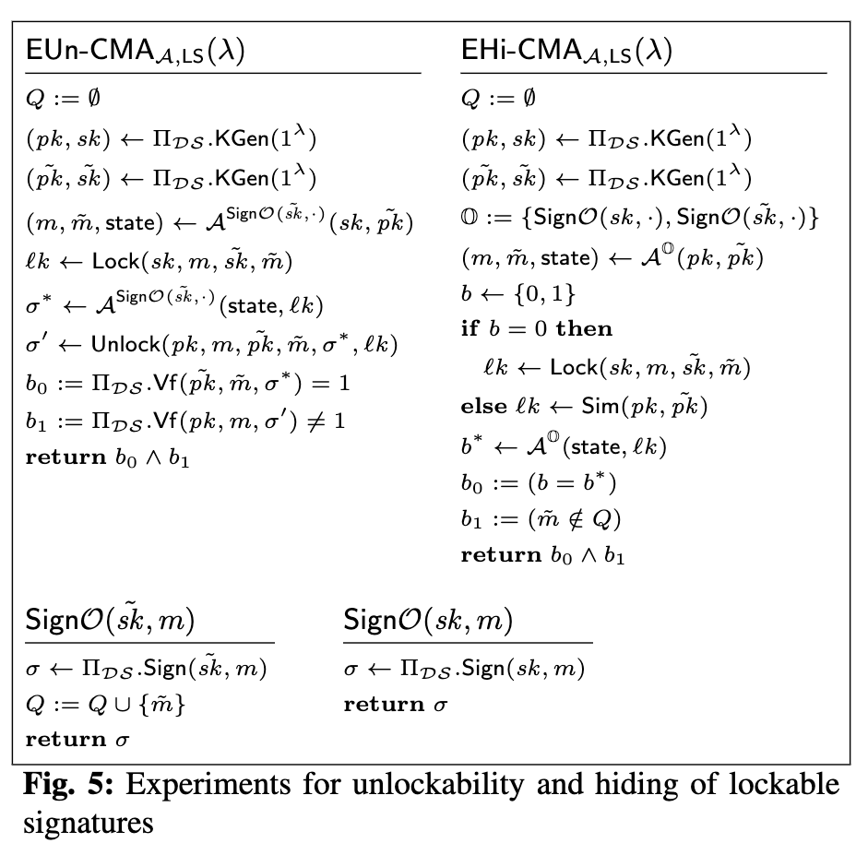
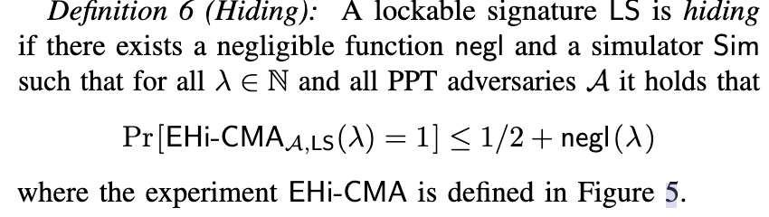
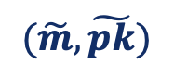
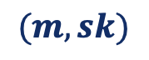
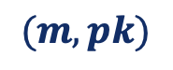
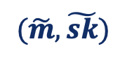

hiding-Lockable Signatures
方案设计
Design of scheme
$$(m,sk)$$
lock
$$(\tilde{m},\tilde{sk})$$
$$(m,pk)$$
lock
$$(\tilde{m},\tilde{pk})$$
$$≈$$
computationally indistinguishable

Slide 27
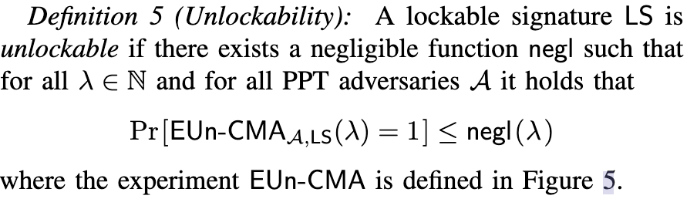


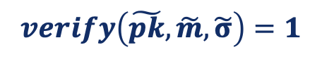

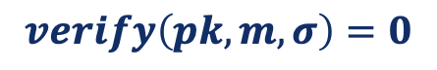
Unlockability-Lockable Signatures
方案设计
Design of scheme
Adversary outputs and $\tilde{σ}$
$$verify\left(\tilde{pk},\tilde{m},\tilde{σ}\right)=1$$
Should happen with negligible prob
$\tilde{σ}$
unlock
$$σ$$
$$verify\left(pk,m,σ\right)=0$$

Slide 28
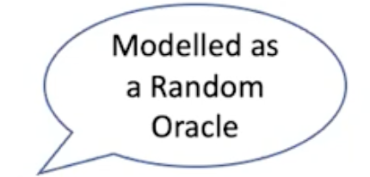
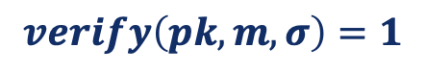
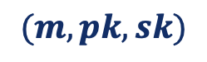
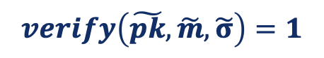
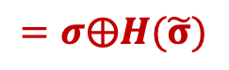


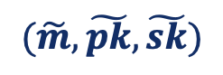

Generic Construction-Lockable Signatures
方案设计
Design of scheme
$$(m,pk,sk)$$
lock
$$(\tilde{m},\tilde{pk},\tilde{sk})$$
$$=σ⨁H(\tilde{σ})$$
$$⨁$$
$$verify\left(\tilde{pk},\tilde{m},\tilde{σ}\right)=1$$
$$\tilde{σ}$$
unlock
$$σ$$
$$verify\left(pk,m,σ\right)=1$$
Notes:
原语的介绍结束了。随机预言机模型中，可以通过简单的将锁定签名和解锁签名的哈希值进行异或作为锁定算法。

Slide 29
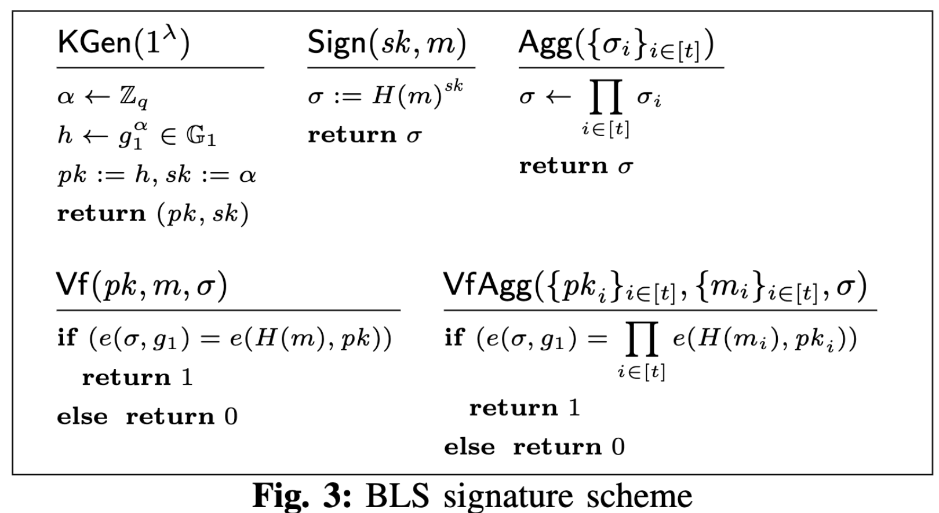
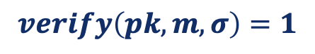







BLS-Lockable Signatures
方案设计
Design of scheme
$$(m,pk,sk)$$
lock
$$(\tilde{m},\tilde{pk},\tilde{sk})$$
$$=Agg\left(σ,\tilde{σ}\right)=σ∗\tilde{σ}$$
$$∗{(\tilde{σ})}^{−1}$$
$$verify\left(\tilde{pk},\tilde{m},\tilde{σ}\right)=1$$
$$\tilde{σ}$$
unlock
$$σ$$
$$verify\left(pk,m,σ\right)=1$$
Aggregate extraction assumption
Notes:
对于BLS，其中锁是sigma 和 sigma tilde 的聚合，因为BLS有一个很优秀的特性，给出了一个聚合签名，就像这两个签名的聚合，你不能提取出单个签名。

Slide 30









Local 3-party channel
方案设计
Design of scheme
Carol
Dave
$$30 , CHCD ,T$$
$txsetup$: Transfer 25 coins from $CHCD$ to $CHACD$
Alice
IMPORTANT: $txsetup$ remains off-chain and kept locally.
Carol
Dave
25$, CHACD ,T−δ$
Notes:
现在有一个C和D之间的通道，有一个setup交易，把一些硬币从这个通道到另一个由ACD控制的通道。CD的通道是在链上的，但设置交易是在链下完成的，没有发布在链上。

Slide 31

Generic Protocol—payment setup
方案设计
Design of scheme
Notes:
把他们结合起来就得到了通用的协议，首先设置这些setup交易，将这两方转换为三方。
承诺ci将迫使各方在锁定阶段运行的MPC中使用一致的输入(即密钥的份额)。

Slide 32
Generic Protocol—payment setup
方案设计
Design of scheme
Notes:
把他们结合起来就得到了通用的协议，首先设置这些setup交易，将这两方转换为三方。

Slide 33



Generic Protocol—payment setup
方案设计
Design of scheme
我有1BTC
我要1BTC
我有1LTC
我要1LTC
我有1ETH
我要1ETH
Alice
Carol
Dave
Bob
1BTC
1LTC
1ETH
1BTC，CH_{AC}
1LTC，CH_{CD}
1ETH，CH_{DB}
$txsetup$(CH_{AC} , CH_{AAC} , 1 BTC)
$txsetup$(CH_{CD} , CH_{ACD} , 1 LTC)
$txsetup$(CH_{DB} , CH_{ADB} , 1 ETH)
1BTC，CH_{AAC}
1LTC，CH_{ACD}
1ETH，CH_{ADB}
Notes:
把他们结合起来就得到了通用的协议，首先设置这些setup交易，将这两方转换为三方。

Slide 34










Generic Protocol—payment lock
方案设计
Design of scheme
Alice
Carol
Dave
Bob
1BTC，CH_{AAC}
1LTC，CH_{ACD}
1ETH，CH_{ADB}
$pay$(CH_{AAC} , C , 1 BTC)
$pay$(CH_{ACD} , D , 1 LTC)
$pay$(CH_{ADB} , B , 1 ETH)
$$σAAC$$
$$σACD$$
$$σACD$$
$$σADB$$
$$σADB$$
$$σ∗$$
Notes:
接下来进入锁定阶段，想要建立这些我们之前看到的盲化签名。从这三方渠道到相应方进行正常的支付交易设置，然后生成这些锁。比如生成第一个锁，MPC协议在ACD之前运行，所有需要各方在这里输入他们的密钥，这就是alice carroll 和 dave。按此顺序以这种方式运行，然后生成这些锁。

Slide 35











Generic Protocol—payment release
方案设计
Design of scheme
Alice
Carol
Dave
Bob
1BTC，CH_{AAC}
1LTC，CH_{ACD}
1ETH，CH_{ADB}
$pay$(CH_{AAC} , C , 1 BTC)
$pay$(CH_{ACD} , D , 1 LTC)
$pay$(CH_{ADB} , B , 1 ETH)
$$σAAC$$
$$σACD$$
$$σACD$$
$$σADB$$
$$σADB$$
$$σ∗$$
Alice and Bob generate $σ∗$
To finalize payment: post $txsetup$ and $Pay$
Notes:
现在已经建立了，现在如何释放这笔付款，现在Alice 和 Bob他们共同生成了 sigma，这是最终锁的解锁签名，一旦生成 sigma star，bob 可以使用解锁算法来学习 sigma adb , 是D付款上的有效签名，一旦学习到此签名，D可以解锁自己的锁以获得>>>.

Slide 36



Generic Protocol—security
方案设计
Design of scheme
$$σAAC$$
$$σACD$$
$σAAC$ before $σACD$ is revealed❌ ------Hiding
$σACD$ revealed but cannot unlock valid $σAAC$ ❌ ------Unlockability
Carol gets paid before, Carol pays Dave
Carol pays Dave, but cannot get paid from Alice
Notes:
两个最关键的场景可以lockable签名的安全性

Slide 37

BLS-based PCN Protocol
方案设计
Design of scheme
Notes:
这是通用协议到 BLS 特定协议，我们可以得到一个提升明显非常高效的协议。设置阶段几乎一样，有一点更加方便的区别在，我们用非交互协议替换通用MPC的使用，其中共享公钥被设置为各方各个公钥的聚合。通过简单地设置pk = pk 0·pk 1和sk =sk 0 + sk 1，可以“非交互”共享公钥的联合生成。
那么pk下的有效签名是pk 0下的签名和pk 1下的签名的聚合。
每个密钥都有一个关联的NIZK证明，证明相应密钥的知识，以防止恶意密钥攻击。由于BLS签名对消息和公钥是唯一的，我们不需要对密钥的承诺。

Slide 38
BLS-based PCN Protocol
方案设计
Design of scheme

Slide 39

BLS-based PCN Protocol
方案设计
Design of scheme
Notes:
C签署了这个支付交易，发送西格玛c到 dave ， bob 签名右侧的支付交易将相应的签名发送给dave，两个签名都是可验证的。这是因为我们能够依赖bls 签名的这个很好的属性，即使部分签名也是有效的签名。Alice给出了在此处的支付交易上其签名此处以绿色表示的 sigma a，和右侧交易上的签名的聚合，戴夫可以验证这个签名。接下来D正确签署这两项交易，然后他聚合了他从每个人那里收到的所有签名，这里的一个很好的特性是，你知道锁是这样的，这里所有绿色签名的乘积给你有效的carol 和 dave 之间付款交易的签名以及所有红色签名的乘积为您提供了dave 和 bob 之间付款交易的有效签名。

Slide 40


3.2
性能测试
Performance Test
Notes:
‘BLS 协议的效率，如果你看到通信的复杂性锁定算法，它比其他算法要少得多，因为bls签名是唯一的，所以例如如果一方参与了生成D的锁，我们看到bob正在签署签名并给予D，所以这个签名将会是唯一的，如果B右方还有存在其他的参与方需要以顺序的方式生成锁，那么不用在重新生成一次签名。

